Slide 1


錯覺還是真感覺-假設檢定
郭哲君

Slide 2
在開始之前…
假設檢定的程序
雙尾檢定的範例
單尾檢定範例
重點摘述

Slide 3
假設考驗的基本原理
現象
變項
研究假設
母體
樣本
統計檢定
判斷真偽
參數
樣本
統計量
統計
檢定量
抽樣理論與統計分配
假設考驗的概念圖示
資料來源:邱浩政 (2005) 。量化研究法(二)：統計原理與分析技術。台北：雙葉書廊。

Slide 4
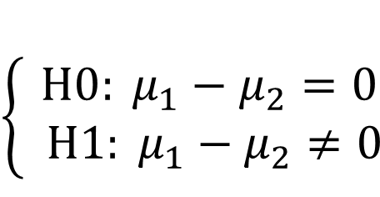
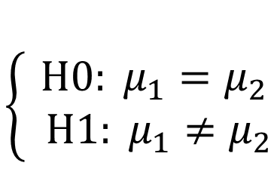
假設考驗的基本原理
假設檢定前必須建立的兩個假設：
$$\left\{\begin{aligned} H0: μ_{1}=μ_{2} \\ H1: μ_{1}≠μ_{2}\end{aligned}\right.$$
虛無假設(Null Hypothesis)
以$H_{0}表示$
以𝑯_𝟎 表示
對立假設(Alternative Hypothesis)
以$H_{1}表示$
以𝑯_𝟏 表示
$$\left\{\begin{aligned} H0: μ_{1}−μ_{2}=0 \\ H1: μ_{1}−μ_{2}≠0\end{aligned}\right.$$

Slide 5
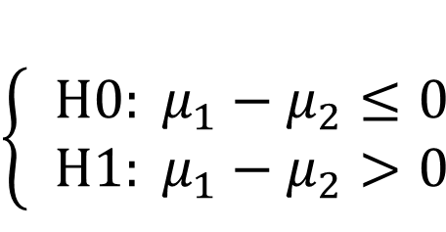

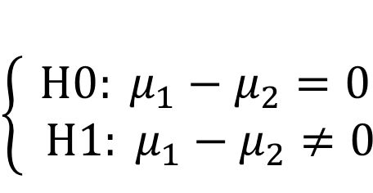

假設考驗的基本原理
單尾與雙尾假設~睡眠對運動表現的影響
睡眠足８小時運動表現較佳
睡眠足８小時與未足８小時在運動表現上有所不同
$$\left\{\begin{aligned} H0: μ_{1}≤μ_{2} \\ H1: μ_{1}>μ_{2}\end{aligned}\right.$$
$$\left\{\begin{aligned} H0: μ_{1}=μ_{2} \\ H1: μ_{1}≠μ_{2}\end{aligned}\right.$$
$$\left\{\begin{aligned} H0: μ_{1}−μ_{2}≤0 \\ H1: μ_{1}−μ_{2}>0\end{aligned}\right.$$
$$\left\{\begin{aligned} H0: μ_{1}−μ_{2}=0 \\ H1: μ_{1}−μ_{2}≠0\end{aligned}\right.$$

Slide 6
假設檢定的程序
1
提出虛無假設H0
2
提出對立假設H1
3
訂定顯著水準α
4
選擇統計檢定方法
5
依據檢定結果作出結論

Slide 7
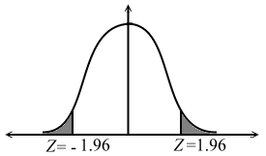

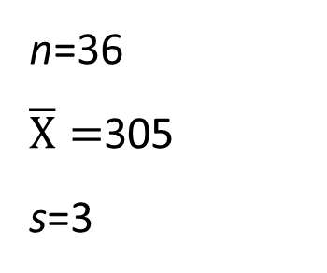
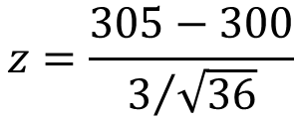
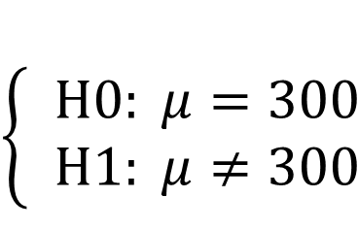
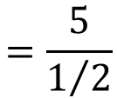
假設考驗的例題-雙尾檢定
UA開發了一款輕量化跑鞋，其淨重必須為300克，品管部門隨機抽驗了36雙鞋(n=36)，發現平均重量為305克，標準差為3克，若在顯著水準α=.05的條件下，請問這批商品是否達到品質的標準。
$$\left\{\begin{aligned} H0: μ=300 \\ H1: μ≠300\end{aligned}\right.$$
300
305
n=36
$\overline{X}=$305
s=3
$$z=\frac{305−300}{3/{\sqrt{36}}}$$
$$=\frac{5}{1/2}$$
$$=10>1.96$$
接受H1

Slide 8
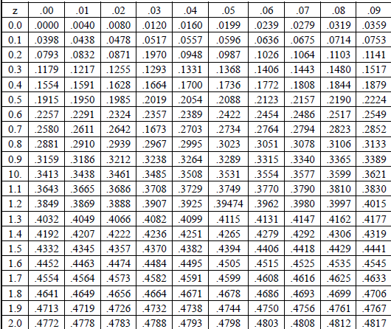
常態分配表

Slide 9

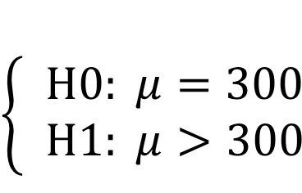
假設考驗的例題-單尾檢定
UA開發了一款輕量化跑鞋，其淨重必須低於300克，品管部門隨機抽驗了36雙鞋(n=36)，發現平均重量為305克，標準差為3克，若在顯著水準α=.05的條件下，請問這批商品是否達到品質的標準。
$$\left\{\begin{aligned} H0: μ=300 \\ H1: μ>300\end{aligned}\right.$$
300
305
n=36
$\overline{X}=$305
s=3
-1.645
1.645
$$z=\frac{305−300}{3/{\sqrt{36}}}$$
$$=\frac{5}{1/2}$$
$=10>±1.6$45
接受H1

Slide 10
重點摘述
假設點訂步驟
  提出虛無假設H0
  提出對立假設H1
  訂定顯著水準α
  選擇統計檢定方法
  依據檢定結果作出結論

